Slide 1
Bingo
校园找饭
基于Web Service的掌上应用
青岛科技大学
吕奎|林之梦|周星翔|李学升|靖兆辉

Slide 2


2012年5月30日
确定开发一款校园订送餐一体化软件
定名“校园找饭”
2013年9月7日“校园找饭”
项目开发测试正式完成
2013年5月13日五个年轻
好学的孩子凑到了一起
Bingo团队成立
2013年7月13日“校园找饭”
项目开发正式启动
我们在这里
2013年5月20日
选定课题“基于Web Service
的云端应用软件开发”
2013年6月3日制定计划
队员进行知识储备
后期准备，整装待发

Slide 3




我们共同经历了
月

Slide 4




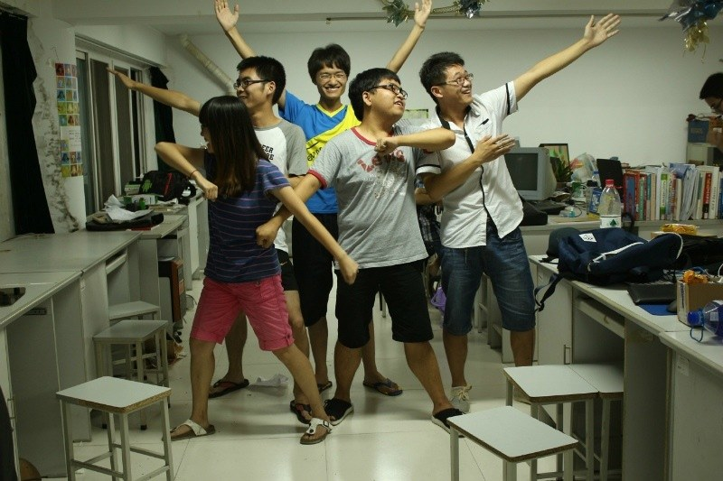




青岛科技大学Bingo团队

Slide 5

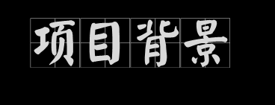



F
I
N
D

Slide 6

F
I
1
社会市场背景
N
D
2
校园生活背景
3
商业价值背景
4
面向用户

Slide 7



据《2013-2017年中国智能手机行业市场需求预测与投资战略规划分析报告》估算，2012前三季度，全球智能手机用户总数已经突破了10亿大关。在此背景下，大学生使用智能手机的比例也是与日俱增，出行和生活也都离不开智能手机。我们通过切实的调查报告发现，针对大学生食堂及周边餐饮业订餐送餐的软件在此区域仍是空白，与之相反的是类似天猫、京东、亚马逊等的B2C及淘宝等的C2C购物的火爆，2012年11月11日的天猫“1111购物狂欢节”更是以全网总销售额191亿元圆满收官。强烈的对比促使我们开发出一款校园找饭平台软件。

Slide 8


本软件的最初构想来源于大学生们的生活现状。随着各个大学校园的扩建，校园占地面积越来越大，学校通常把教学楼、行政楼及餐厅等通用教学区域与学生宿舍分区域来建设，餐厅和宿舍区距离相对较远是目前许多大学存在的困扰大学生的状况，而针对此状况，学校餐厅的部分商家也开启了送餐模式，其模式的基础是满4份或更多提供免费送餐业务，学生可打电话订餐，这给雨雪天或学生没课时提供了便利。然而，这种模式并非没有弊端，同学们经常遇到一个宿舍需要送餐的人不满4份，所以就无法享受这种便捷。而我们这款软件，最大的优势是提供了统计的功能，同学们通过登录软件进行订餐，而商家一方会收到整层宿舍楼甚至整个宿舍区订餐人的信息，这样就避免了同学想要订餐却找不到认识的人凑齐订餐数的尴尬，也为商家提供了免费宣传机会。积少成多，为同学们和商家均提供了便利。

Slide 9

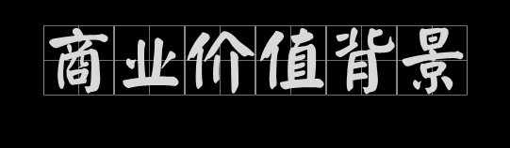
商家在此平台上发布餐饮相关的信息及广告，可获得可观利润；大学生也可以从此软件平台上及时方便的查看到这些信息，不用再去排队或者短信、电话等待，方便了同学们的生活。
该软件具有如下优点:
1.提前预定，免去用餐高峰需要等待甚至订不到饭的尴尬
2.强大的搜索引擎，让大学生快速找到美食，真正实现省时省力省心
3.对比现在的短信或者电话订餐，此软件实现了统一订单及配送管理，有效降低商家运营成本，提高配送效率
4.解决了同学们因自己周边朋友圈范围小而出现的订单数不够而取消送餐的尴尬问题，此软件提供了订单统计服务，为商家和同学们均提供了便利
5.具有强大的消息推送功能，实现订单发出与订单接收同步，实现即时订餐功能

Slide 10


消费者人群：
1.需要获取学校餐厅及周边餐饮店信息的消费者人群。
2.需要送餐业务的消费者人群，如课业繁重的学生、事务繁多的老师 及其他需要送餐业务的消费者人群。
3.需要了解学校餐厅及周边餐饮店评价及销量的消费者人群。
4.节假日出去旅游、商务公干而来到陌生地域需要定位自己周边有何美食的消费者人群。
商户卖家：
1.需要扩大潜在客户的校园餐厅及周边餐饮业。
2.需要为餐饮店小投入做宣传的商户老板。
3.需要增加利润流动的校园餐厅及周边餐饮业。
4.需要扩大知名度的校园餐饮企业。

Slide 11
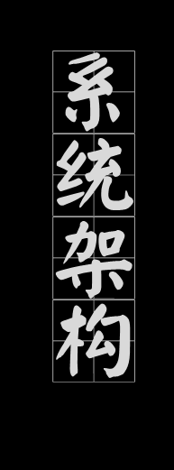
F
I
N
D
1
业务流程
2
环境搭建
3
实现情况

Slide 12

校园找饭
客户端
消费者
商户
整个系统是一个高速运行的齿轮工厂
商户和消费者互相带动对方转动
同时为校园找饭客户端带来巨大的能量运转
校园找饭通过软件自身
商户和消费者共用一个客户端的特色优点
同时又通过订单即时推送这一特色优点
使订餐、送餐达到高效、准确的状态
为消费者和商户的权益滚动带来巨大动力
同时，校园找饭定位明确，提供学校餐厅及周边餐饮业订送餐业务
市场空缺，需求量巨大，迎合大学生和广大商户的需求及口味
清新欢快的界面更是给用户带来全新体验
后台管理系统保证了系统安全、高效运行

Slide 13
硬件环境
运行平台
CPU：1.2GHz以上
内存：512MB以上
硬盘：40G以上
网络：保证通畅的网络连接
其他：显示器、键盘鼠标
手机：系统android 2.2及以 上，支持定位功能，屏幕分辨率灵活，开发时使用分辨率320*480，分辨率在其之上均可支持
操作系统：Windows7/8
Java环境：JDK1.6/1.7
数据库：MySQL 5.0
Web应用服务器：Tomcat7
IDE：MyEclipse 6.5
浏览器：IE8/9/10
手机/模拟器：Android系统2.2及以上

Slide 14
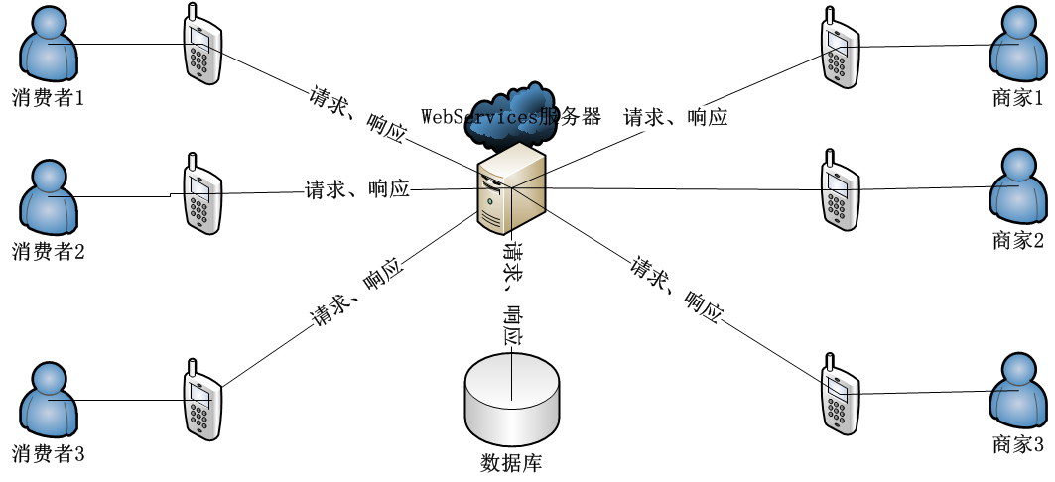
“校园找饭”系统实现情况

Slide 15

F
I
1
定位及附近餐饮店查询
2
商户和消费者共用一个客户端
N
D
3
消息即时推送
4
订单状态即时更新
5
商户管理系统
6
消费者管理系统

Slide 16

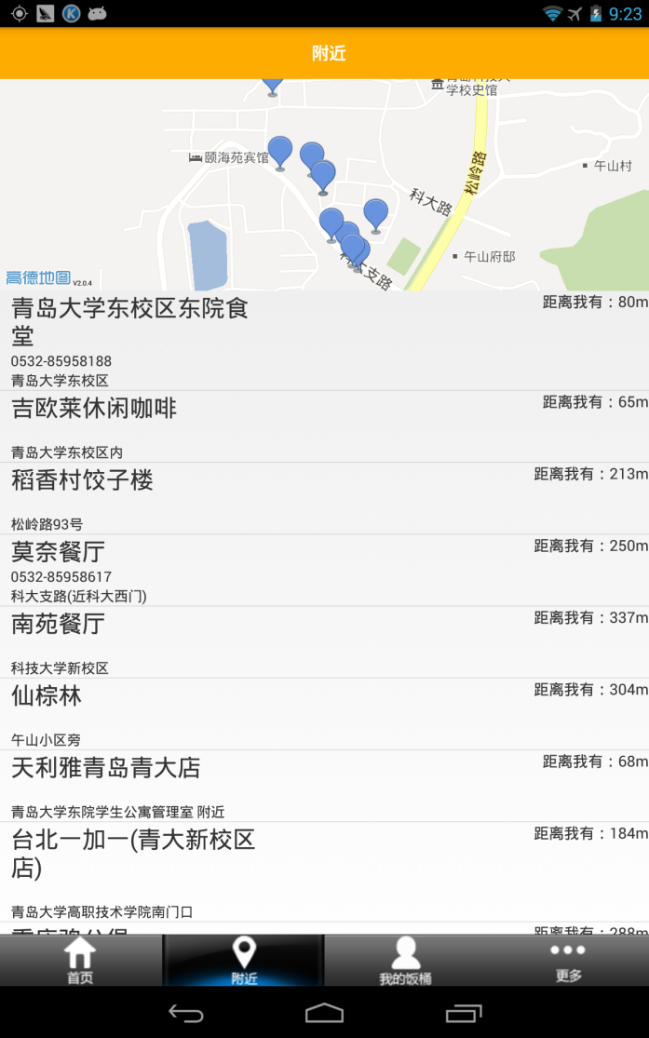
亮
点
功
能
定位及附近餐饮店查询
“校园找饭”通过调用地图，实现了定位及查找附近餐饮店功能，强大了软件的综合功能性，扩大了用户范围，不仅仅局限于在校大学生，也为游客、商务人士、求学者提供了搜索附近美食的功能，受众更广，软件实用些更强。

Slide 17
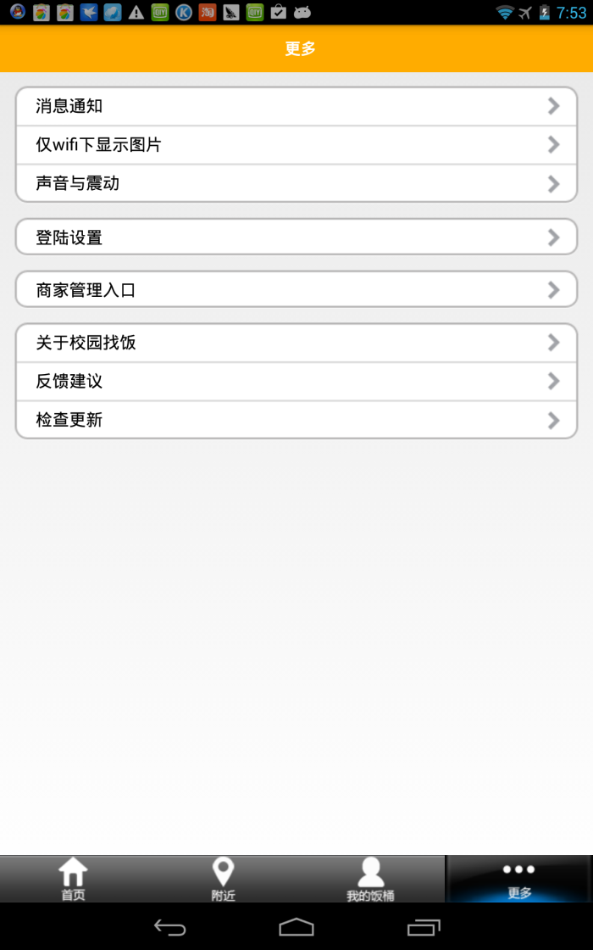
亮
点
功
能
共用一个客户端
商户和消费者
“校园找饭”比起其他购物软件，又一大特色是实现了消费者和商户共用一个客户端的功能，使得软件由繁化简，将繁杂的商户管理系统和消费者应用管理系统整合到一个客户端之中，消费者不仅可以使用客户端，商户也可通过客户端添加商品信息。功能强大，方便实用。

Slide 18
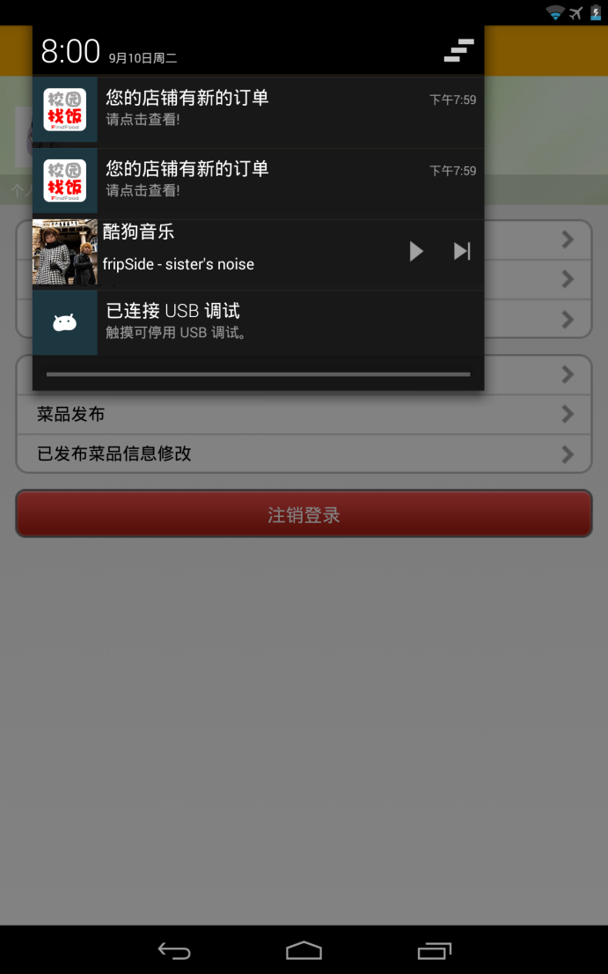
消息即时推送
亮
点
功
能
“校园找饭” 还实现了消息即时推送的功能，消费者通过手机选择餐品，进行订餐后，商户可在同时收到订单信息，显示消息推送，使得商户对餐品进行准备、送餐不会出现延误等有损消费者和商户利益的状况发生，提高了软件效率，保障了商户和消费者的权益。

Slide 19
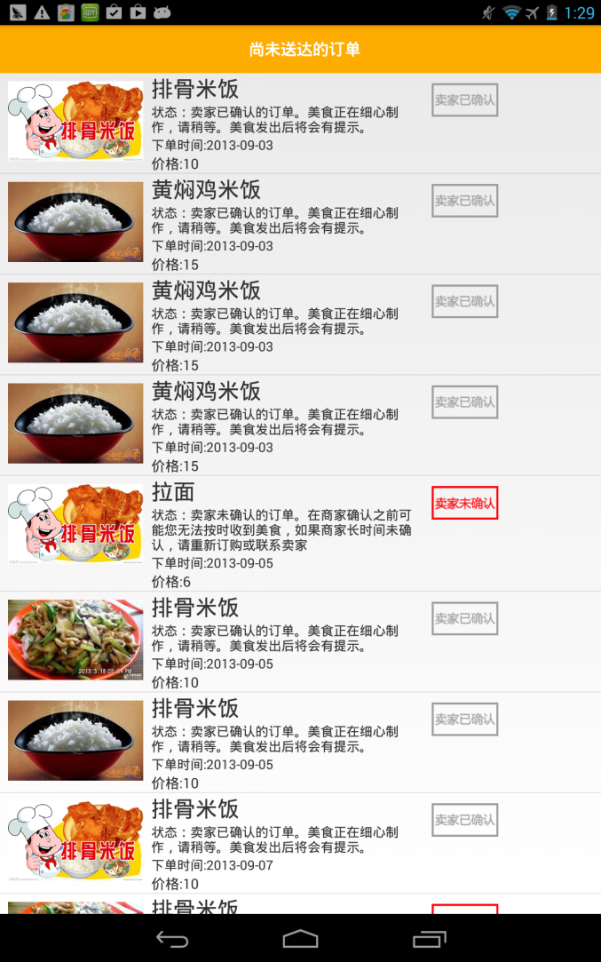
订单状态即时更新
亮
点
功
能
“校园找饭”实现了订单状态即时更新的功能，消费者可通过“我的饭桶”对订单状态进行查看，订单状态分为“未完成订单”和“已送出订单”，使得消费者可及时确保自己的餐饮商户有无准备、有无送出，并对已送出订单进行确认，保障了商户和消费者的利益。

Slide 20
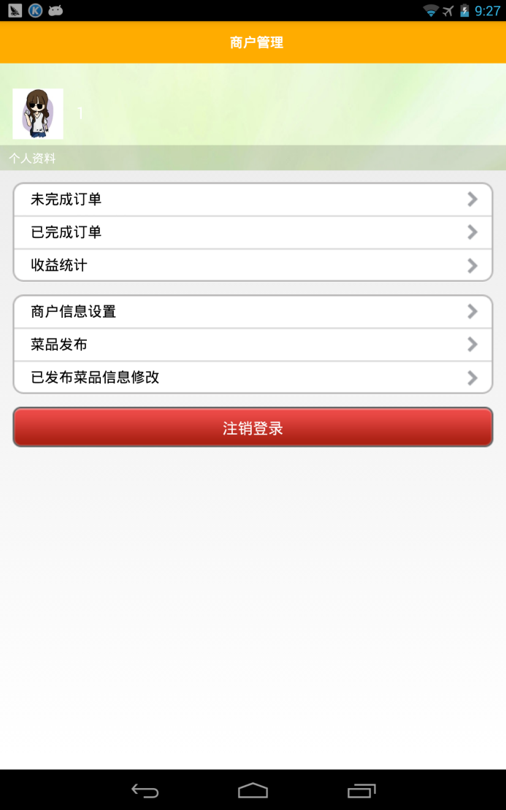
商户管理系统
亮
点
功
能
“校园找饭”在客户端上实现了商户的收益统计和商品信息、个人信息管理等商户管理功能，实现了商户随时随地处理信息、修改信息的功能，不再依赖WEB端，达到了管理移动化、灵活化的状态，视为“校园找饭”一大特色功能。

Slide 21
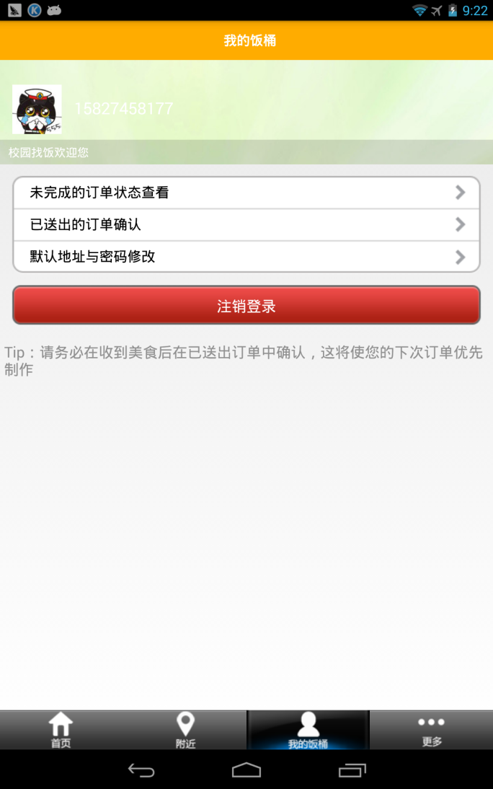
消费者管理系统
亮
点
功
能
“校园找饭”在客户端上完善了商消费者的订单状态更新、订单确认、个人信息修改于设置的功能，实现了消费者随时随地处理信息、修改信息的功能，使客户端更具用户亲和力及实用性，达到了管理移动化、灵活化的状态，更加贴近客户需求。

Slide 22

F
I
1
消费者及商户登录、注册
2
消费者选餐、订餐
N
D
3
定位及查询附近餐饮店
4
订单状态更新、订单推送
5
商户管理商品信息
6
个人中心设置
7
更多功能

Slide 23

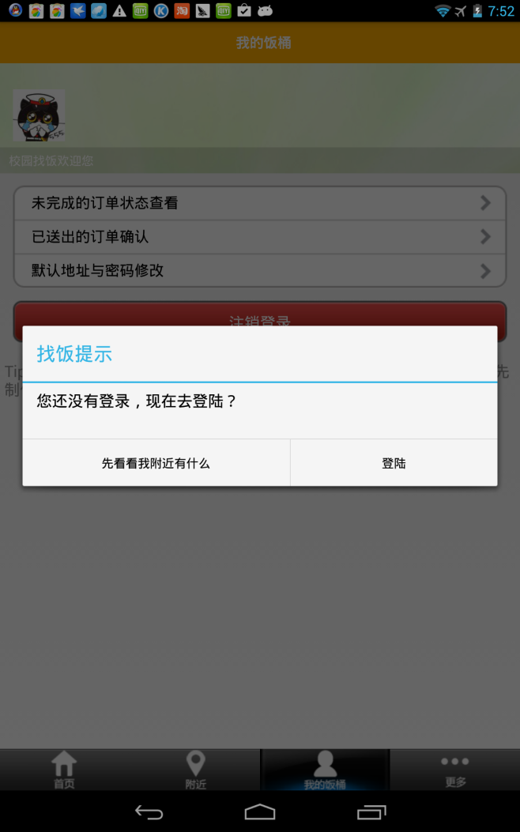
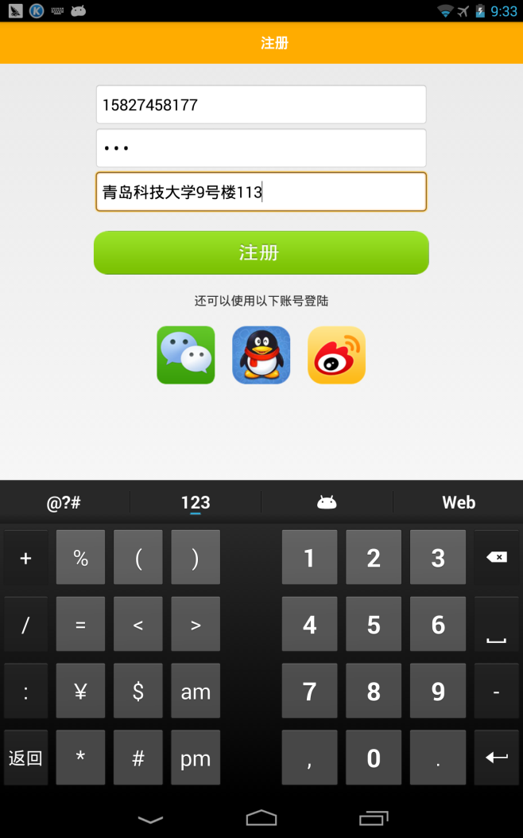
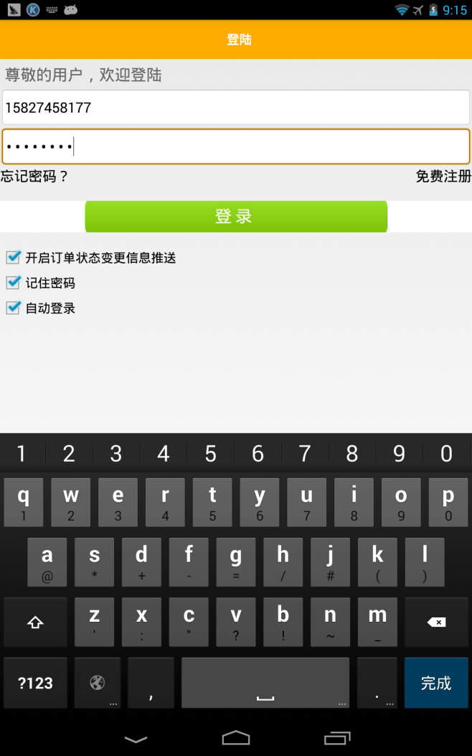
消费者登录、注册
消费者可通过弹出的对话框或登录按钮选择登录
消费者通过手机号注册、验证，提高安全性
消费者登录时可选多个选项，方便客户对软件的操作

Slide 24
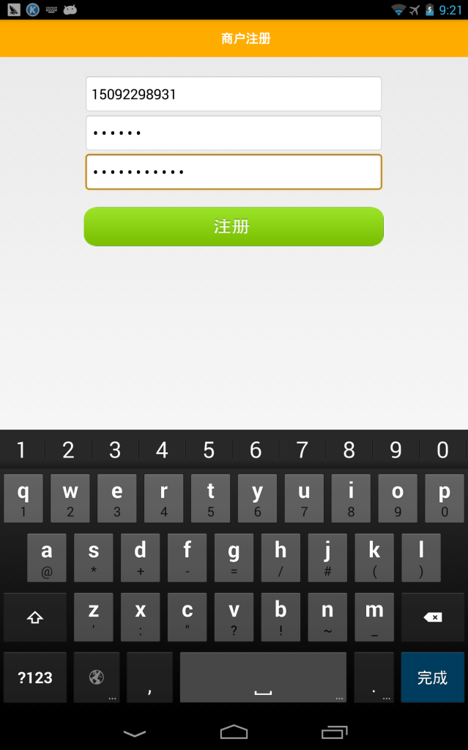
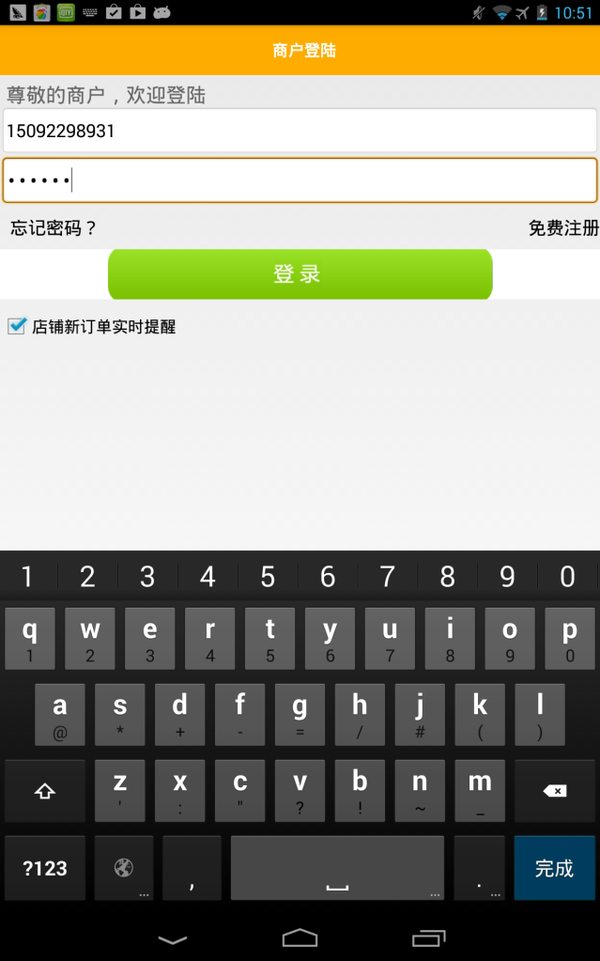
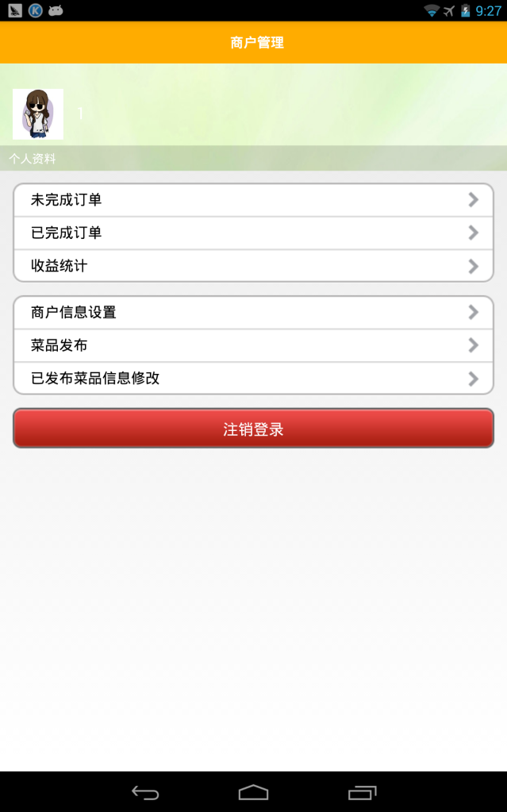
商户登录、注册
商户通过手机号注册、验证，提高安全性
商户登录时可选择“新订单实时提醒”，方便订单的即时推送
商户登录后界面

Slide 25
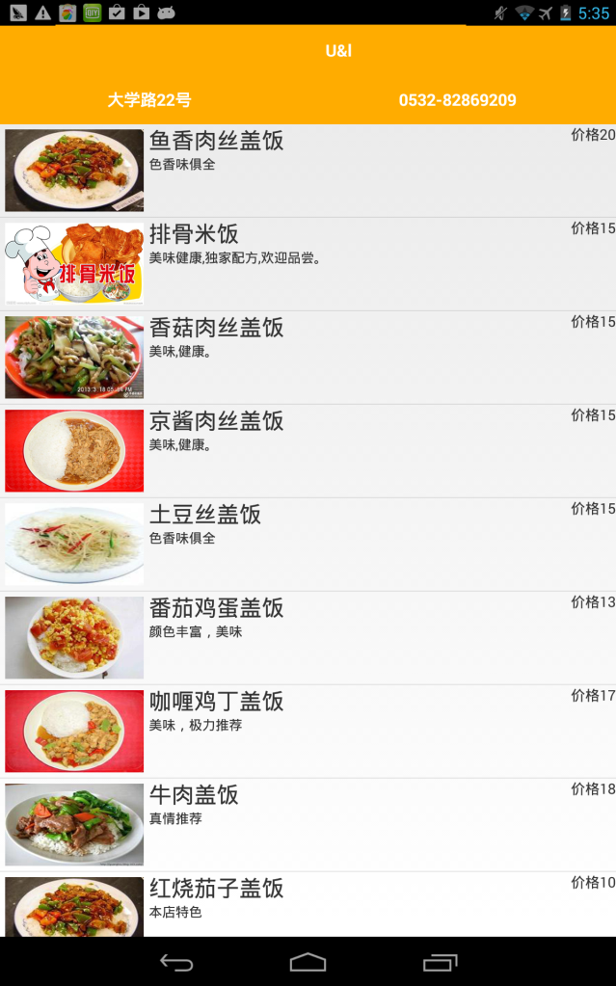
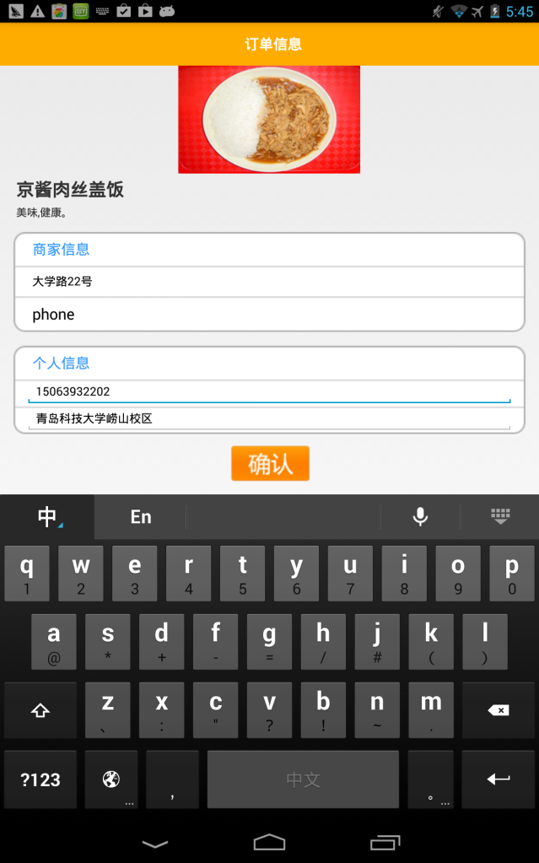
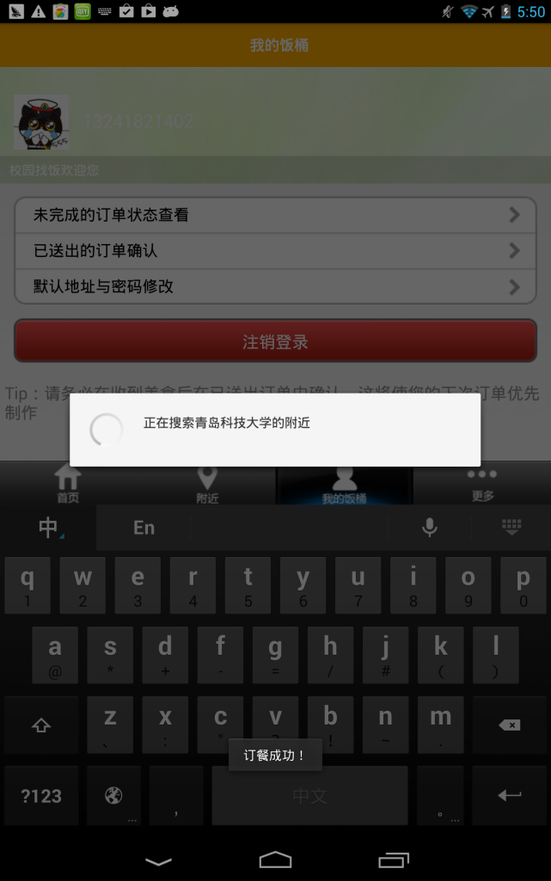
消费者选餐、订餐
消费者进入商家店铺进行选餐
进入商品详情界面，点击确认购买
购买成功

Slide 26

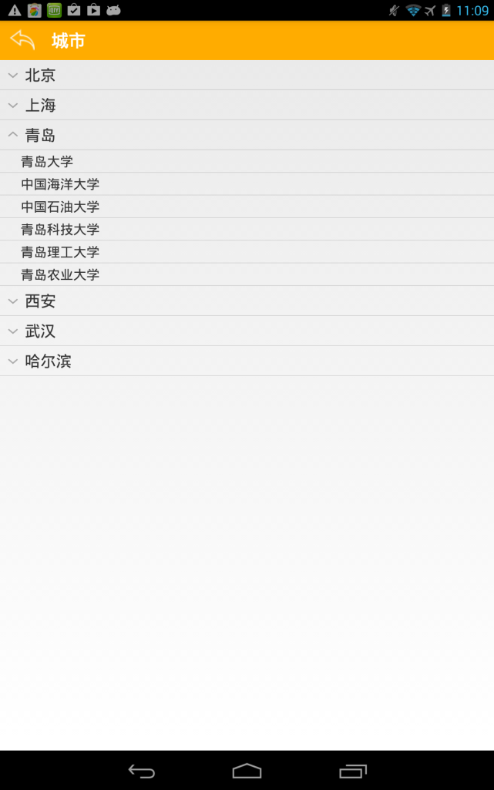
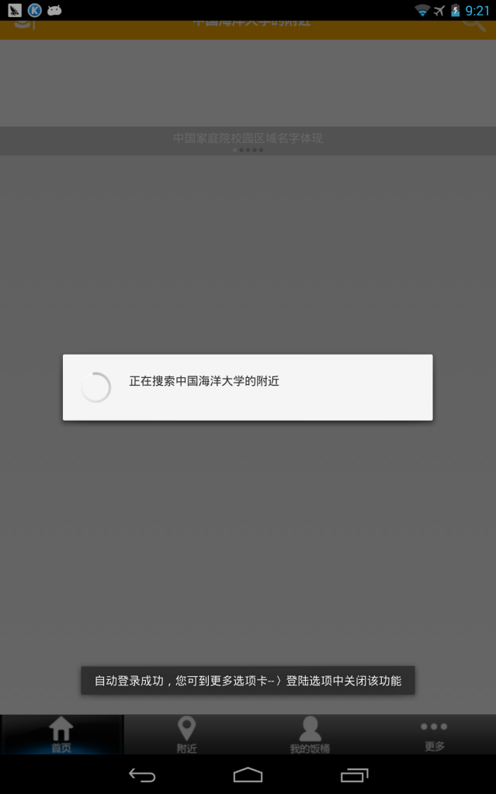
定位及查询附近餐饮店
调用地图，搜索附近餐饮信息，方便消费者寻找美食
可以通过“城市选择”一项，选择所需城市和学校
搜索相关学校餐饮信息，目标明确

Slide 27

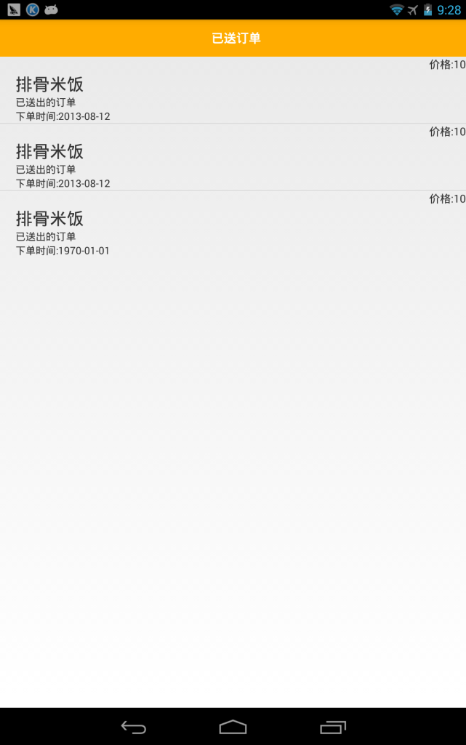

订单状态更新、订单推送
商户和消费者通过订单状态显示，查看未送和已送订单
已送订单显示
消费者提交订单，订单即时推送给商户

Slide 28
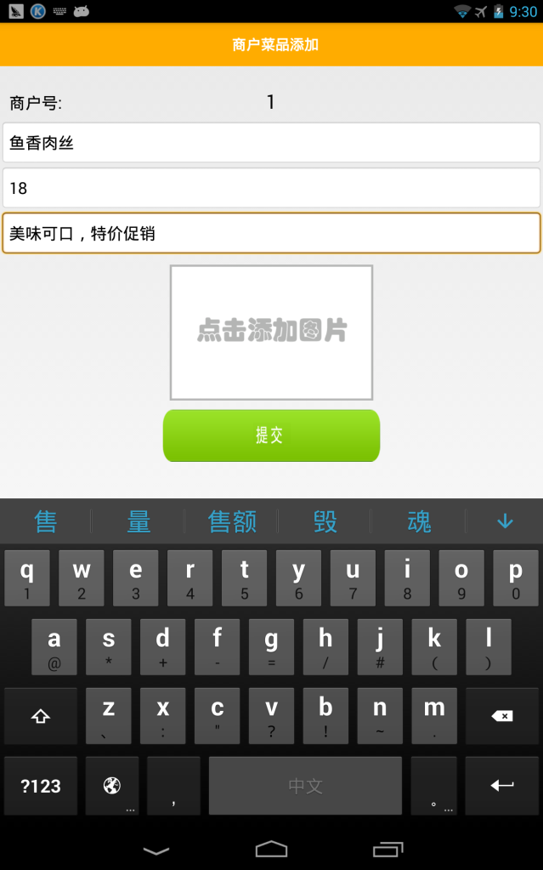
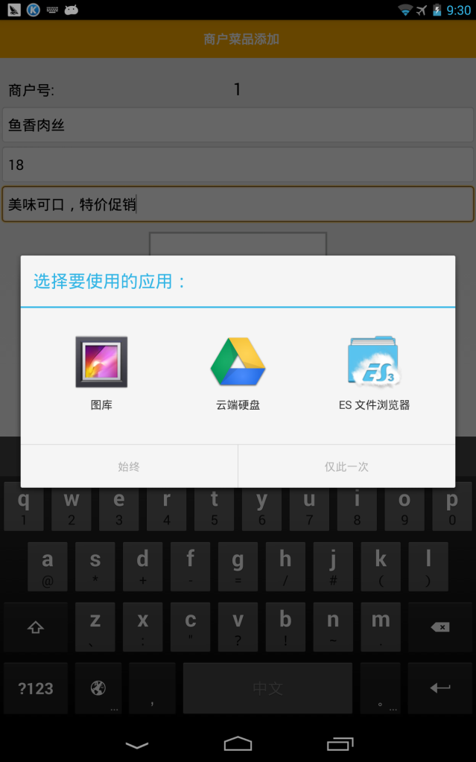
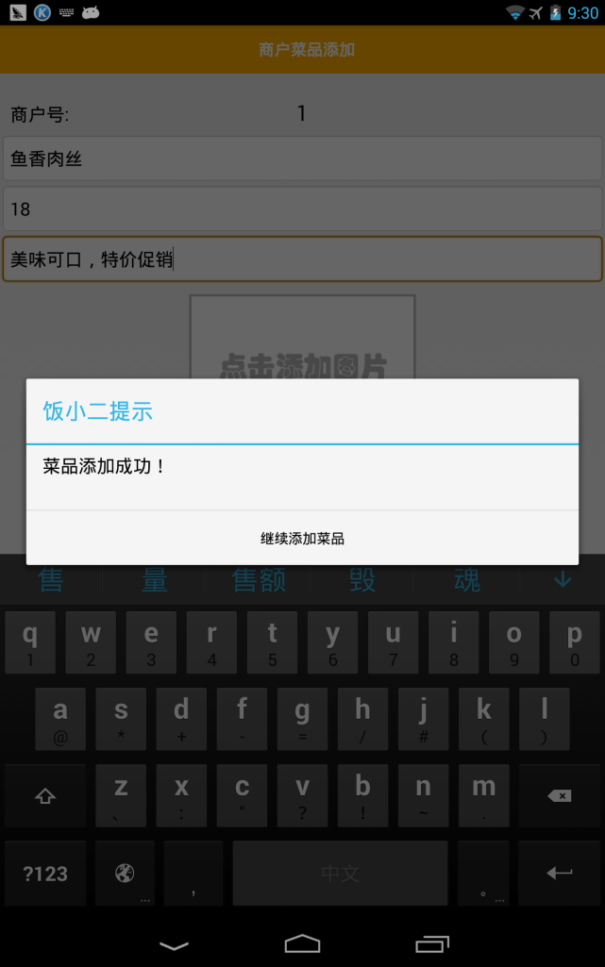
商户管理商品信息
商户通过“商户菜品添加”添加自己的商品信息
商户可添加商品图片
商品添加成功，可选择“继续添加菜品”，还可选择返回

Slide 29
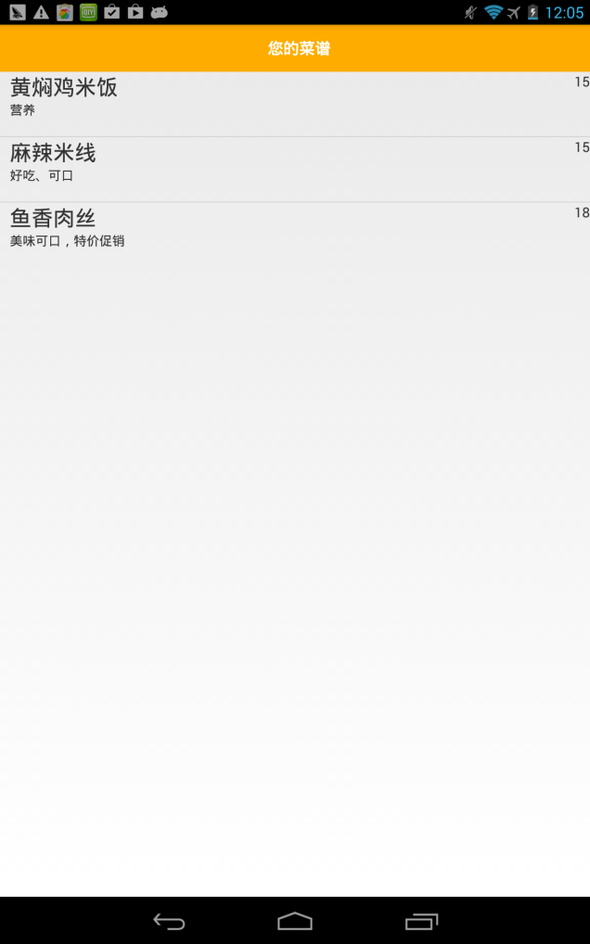
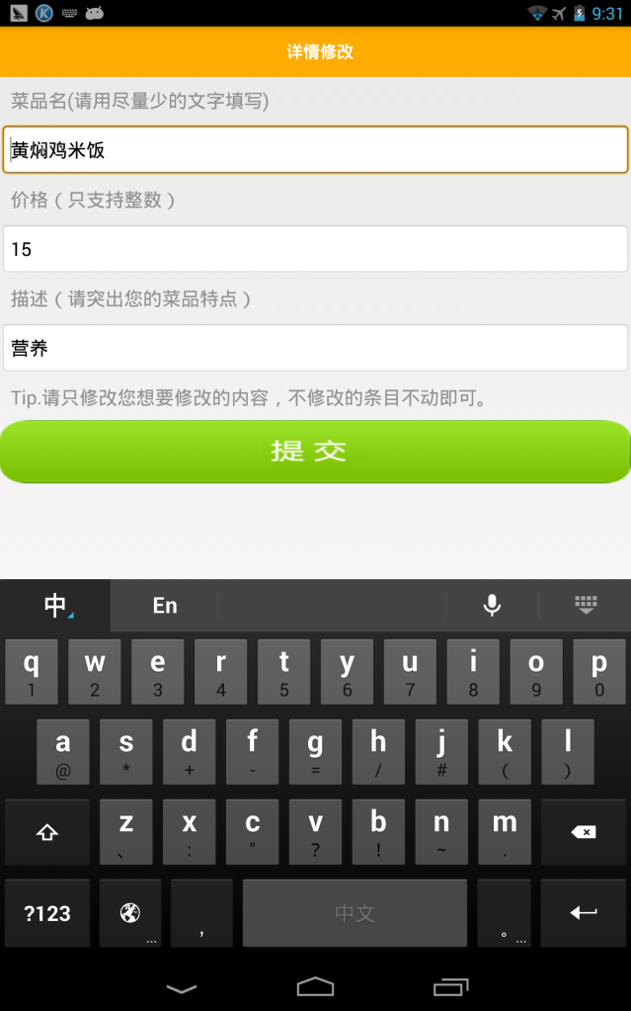
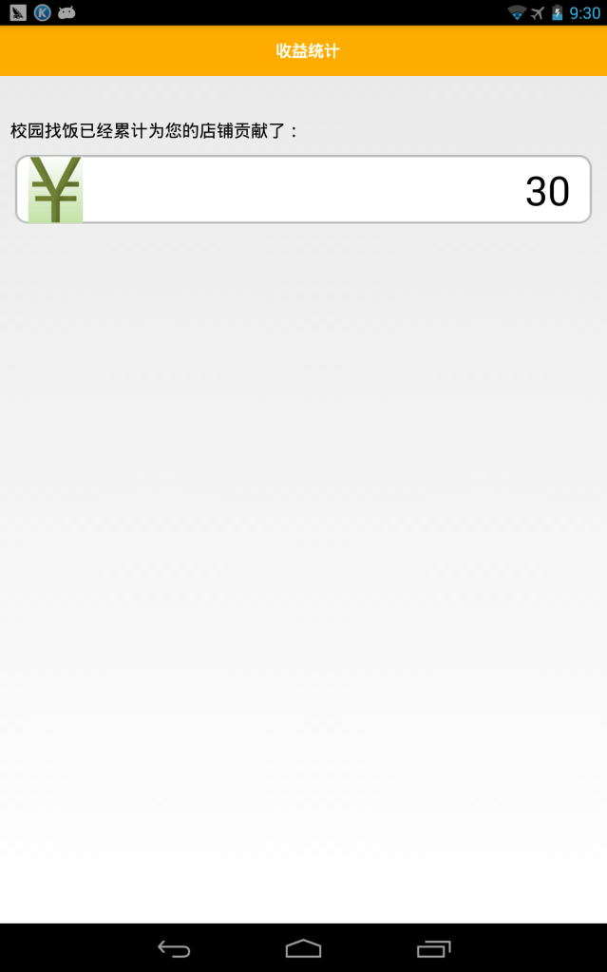
商户管理商品信息
商户通过“已发布菜品信息修改”查看自己的商品信息
商户通过“已发布菜品信息修改”修改自己的商品信息
商户可通过“收益统计”进行今日收益统计

Slide 30

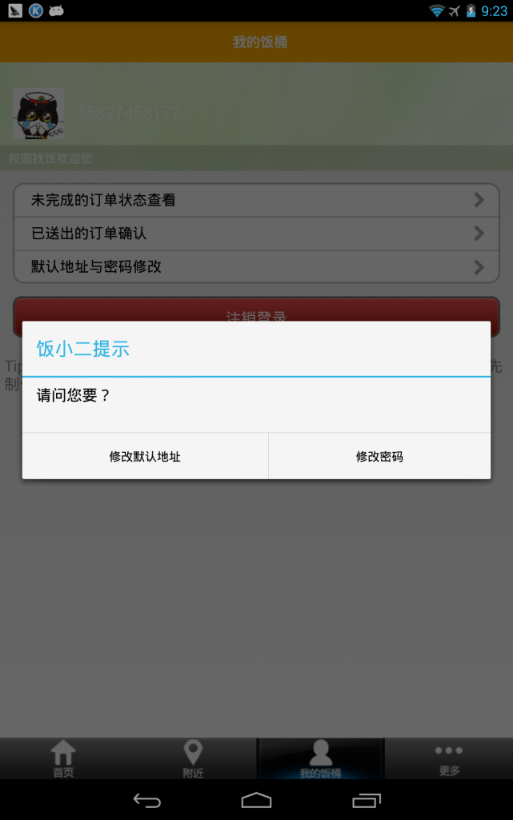
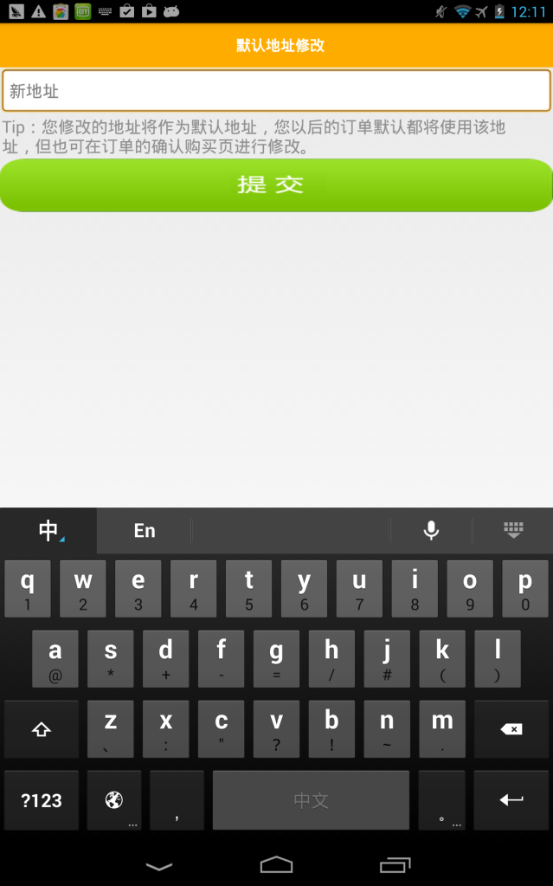
个人中心设置
消费者“我的饭桶”（个人中心）界面
消费者通过“默认地址与密码修改”修改自己的信息
消费者通过修改自己的信息

Slide 31

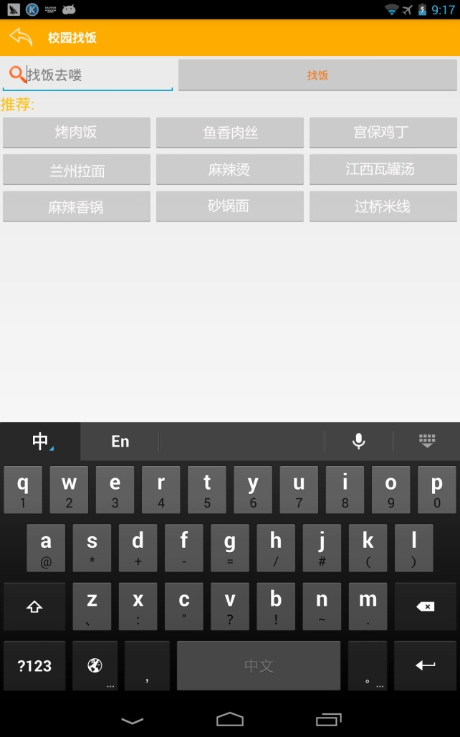
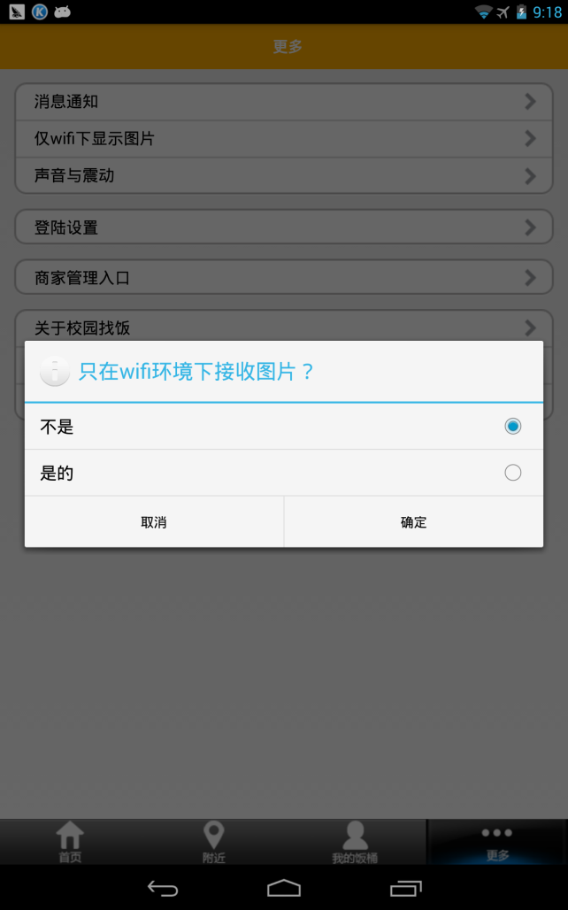
更多功能
消费者“更多”界面
“搜索栏”的搜索功能
“更多”—“只在WIFI环境下接收图片”

Slide 32

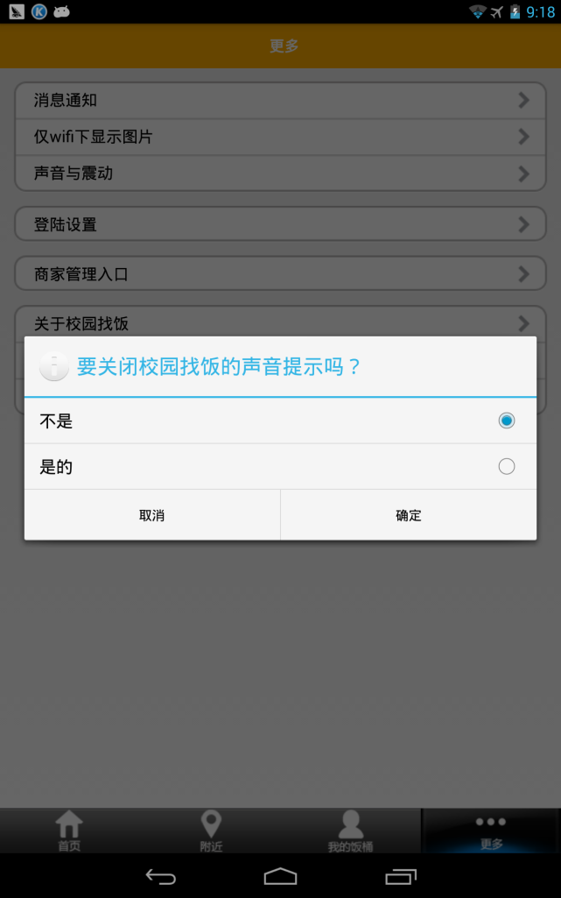
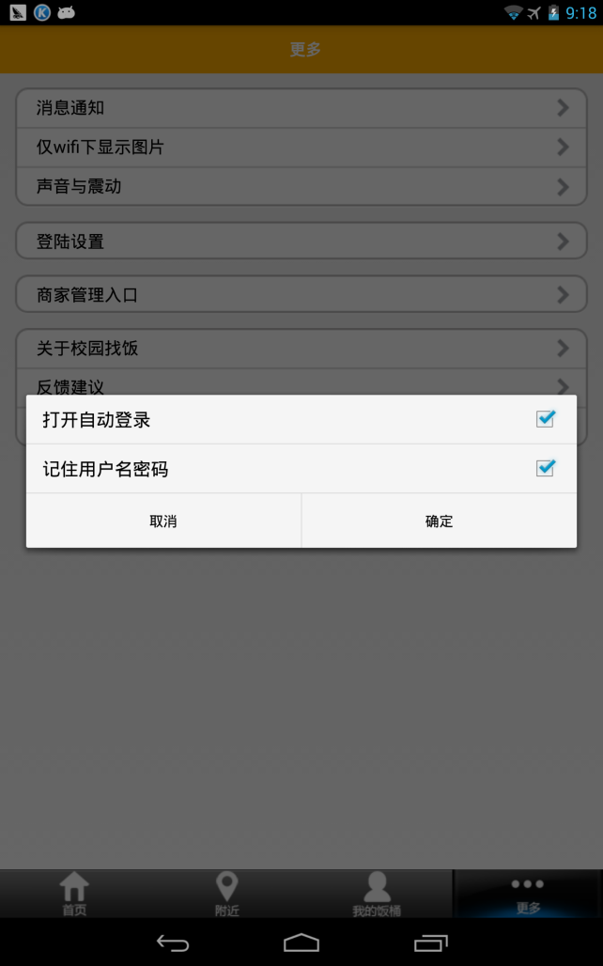
更多功能
“更多”—“消息通知”
“更多”—“声音与震动”
“更多”—“登陆设置”

Slide 33
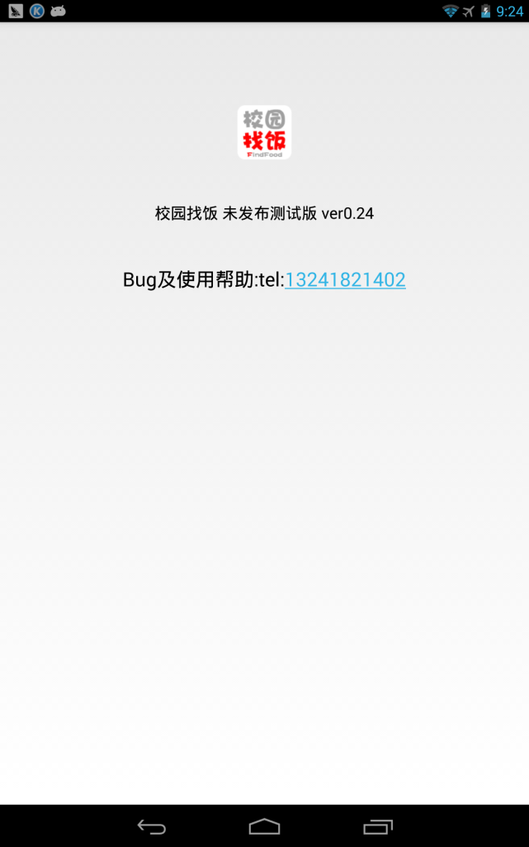
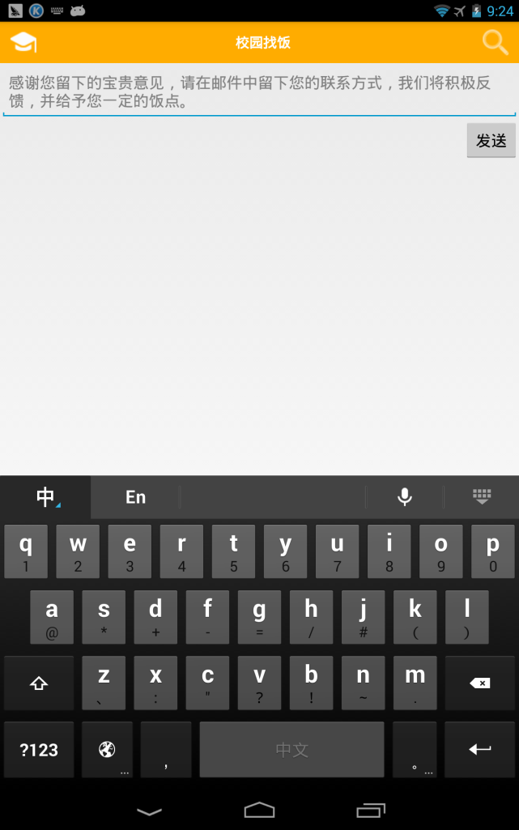
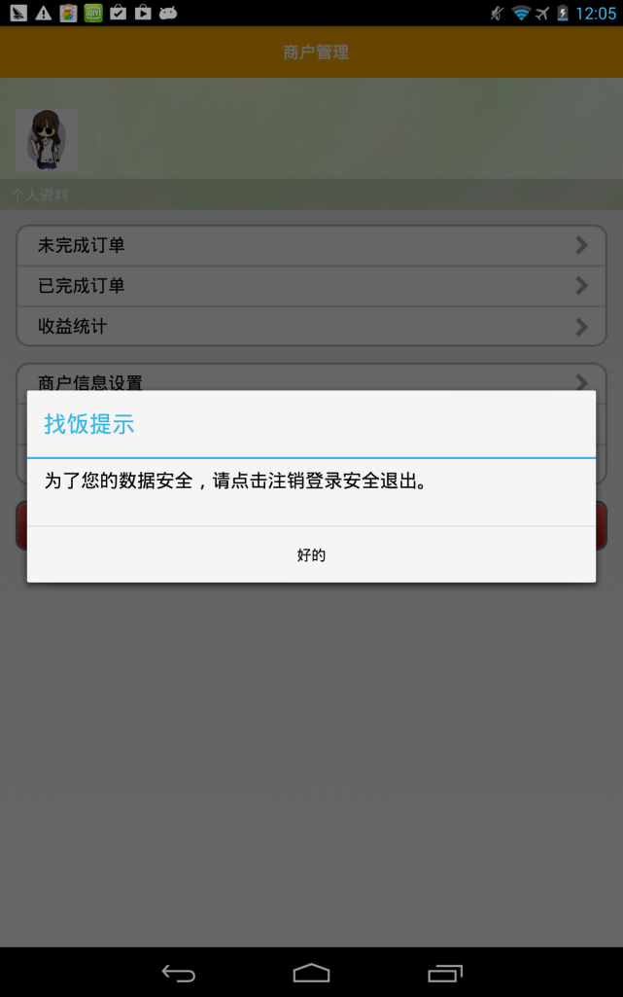
更多功能
“更多”—“关于校园找饭”
“更多”—“反馈建议”
商户及消费者个人中心功能“注销登录”，保证信息安全

Slide 34
Bingo团队信息
1
TEL：15063932202
15092298931
13241821402
2
E-Mail：838113965@qq.com
jgokfg1234@163.com
demo1114@qq.com
3
通讯地址：青岛科技大学信息学院2011级
邮政编码：266061
吕奎|林之梦|周星翔|李学升|靖兆辉

Slide 35

Bingo会继续努力
谢谢支持

